Slide 1
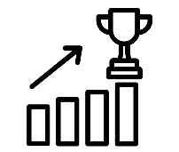
Event in de steigers
Begrippen
kosten opbrengsten begroting
Concepting
Duurzaam organiseren
Specialisatie VT
IBS Toetsing
Kennistoets
Verantwoording
Presentatie
Week 1 | Week 2 | Week 3 | Week 4 | Week 5 | Week 6 | Week 7 | Week 8 | Week 9 | Week 10

Slide 2
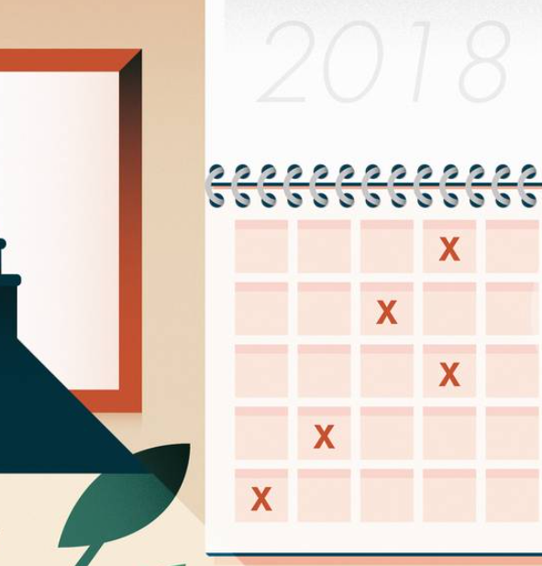
Opzet van de les:
3 groepen werken aan een opdracht
Tussendoor leveren jullie delen van de opdracht aan
Tussendoor krijgen jullie nieuwe deelopdrachten
Jullie hebben eigen kanaal om te vergaderen

Slide 3
Jullie zijn G-events
Jullie verkopen een event aan de gemeente
Jullie verdienen je geld aan het organiseren van evenementen
Werk als een team en verdeel taken
Er zijn in totaal 5 opdrachten
Je kan pas naar de volgende opdracht als de opdracht is goedgekeurd
Ik ( de gemeente) keur goed of af
Uitleg wordt (natuurlijk) gegeven

Slide 4
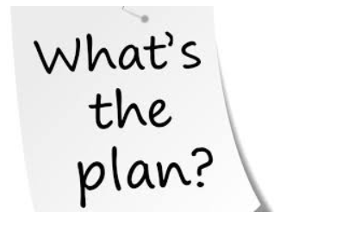
Hoe gaan we dat doen?
Elke groep krijgt dadelijk een (tijdelijk) kanaal
Daarin start je een vergadering
Jullie werken samen aan elke (deel)opdracht
Ik kom in de vergadering om jullie op gang te helpen
Ik kom in de vergadering om jullie nieuwe input te geven
Laatkomers worden verdeeld over de groepen

Slide 5
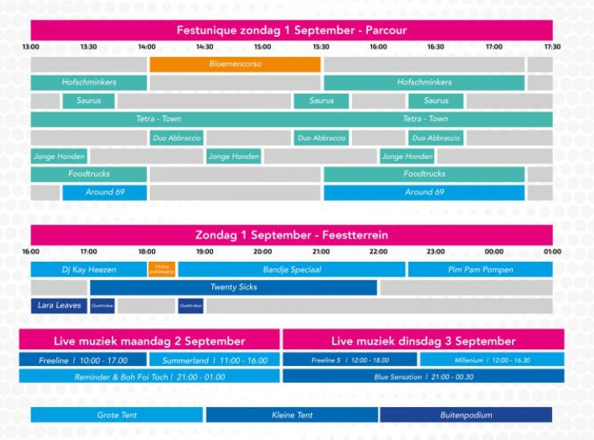
Belangrijke tijdstippen
Breaks bepaal je met je groep
10.00: Deskresearch IBS
10.15 start vergaderingen (in de kanalen/ lokalen)
11.15 gezamenlijke vergadering (in VT kanaal / lokaal)
11.15 plannen presenteren
11.45 einde

Slide 6
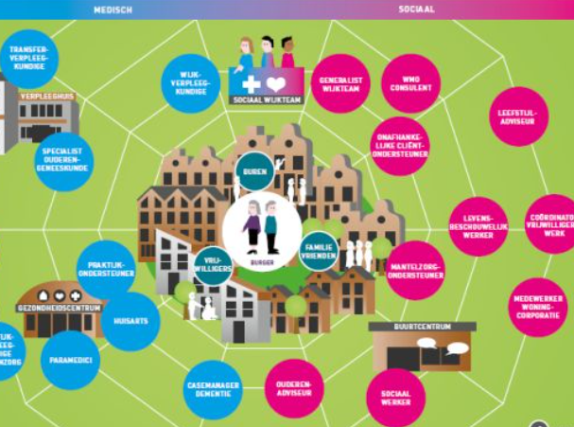
Casus 1: G(emeente)-events en de Wijk
Doelstelling:
Het samenbrengen van de inwoners van het centrum van stad door middel van een leuke dag/avond met aansprekende artiesten en theater.
Doelgroep: inwoners van het centrum in leeftijd 25 tot 60 jaar oud.

Slide 7
Casus 2: Gemeente-events en Lokale Ondernemers
Doelstelling:
We willen laten zien hoe leuk Stad X is voor ondernemers om zich te vestigen door een spetterend event te organiseren.
Doelgroep: Ondernemers in een straal van 50 km om de stad heen.

Slide 8
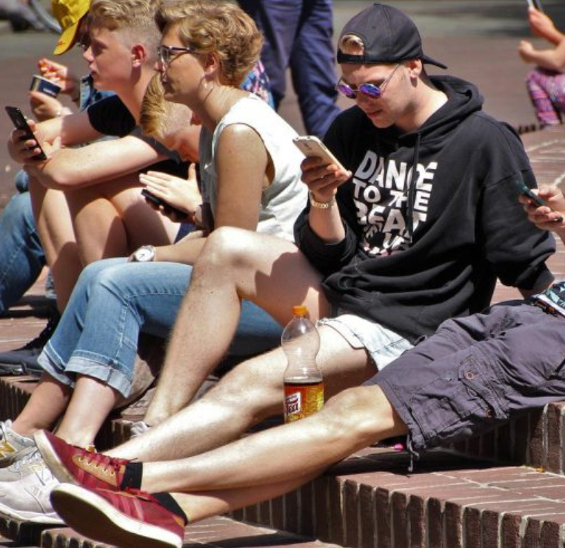
Casus 3: Gemeente-Events en Jongeren
Doelstelling:
We willen voor en met de jongeren uit StadX een leuk feest organiseren om ze kennis te laten maken met alle mogelijkheden qua school en werken in de stad.
Doelgroep: Jongeren van 14 tot 21 jaar oud

Slide 9
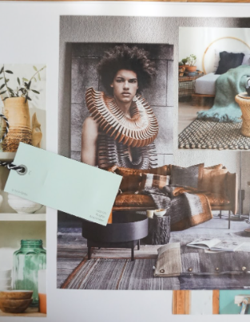
Opdracht 1: Sfeerimpressie
Bepaal samen een (inter)nationale stad
Bepaal 3 locaties in deze stad die jullie zouden willen gebruiken
Maak een (digitaal) moodboard van jullie eerste ideeën
* leg het vast in een Powerpoint
* werk samen in 1 document

